Slide 1
Dr. Carlomagno Araya Alpízar
Catedrático en Estadística

Slide 2
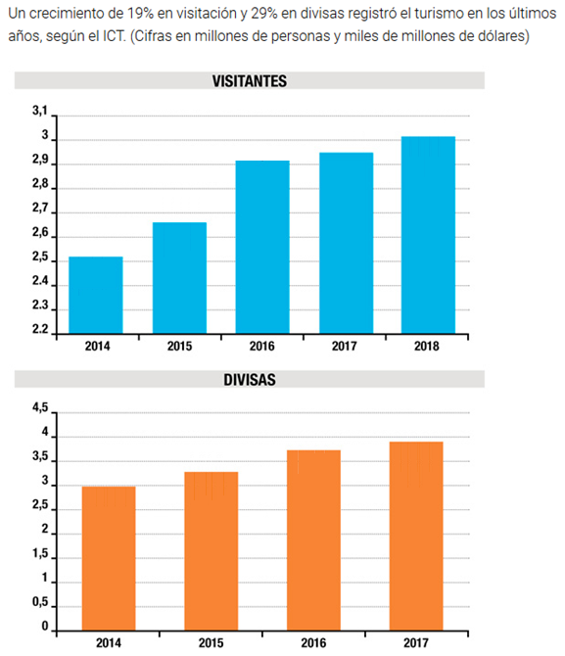

Slide 3
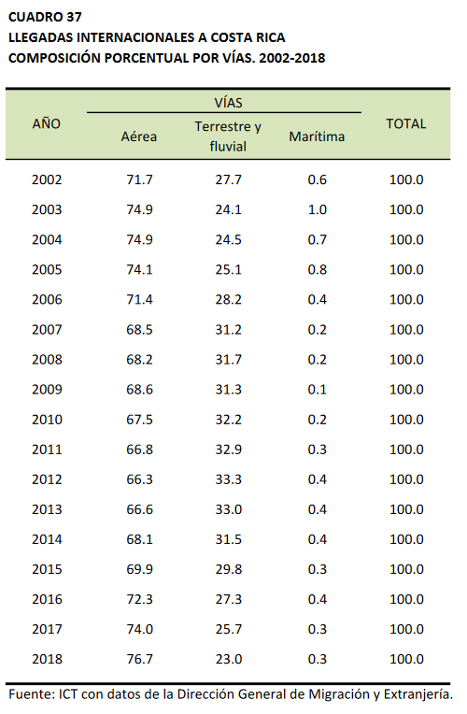
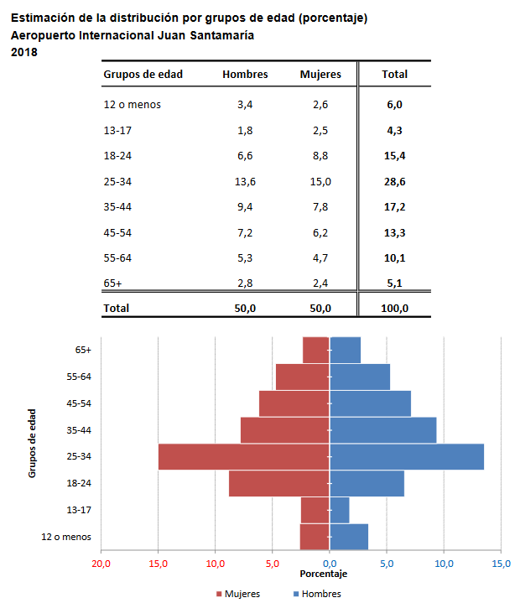

Slide 4
Presentación Textual
La presentación textual de datos se refiere a la representación de información utilizando texto escrito en lugar de gráficos, tablas u otros medios visuales. En lugar de utilizar gráficos o diagramas, los datos se presentan en forma de párrafos, listas, tablas de texto, o cualquier otro formato basado en palabras.
Algunos ejemplos de presentación textual de datos incluyen informes escritos, descripciones detalladas, resúmenes narrativos y explicaciones paso a paso. Este enfoque puede ser especialmente útil en contextos como informes científicos, análisis de datos cualitativos, informes financieros y documentos técnicos.

Slide 5
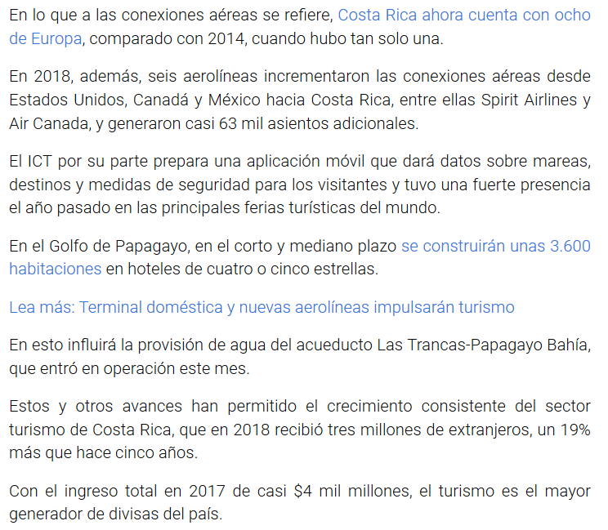

Slide 6
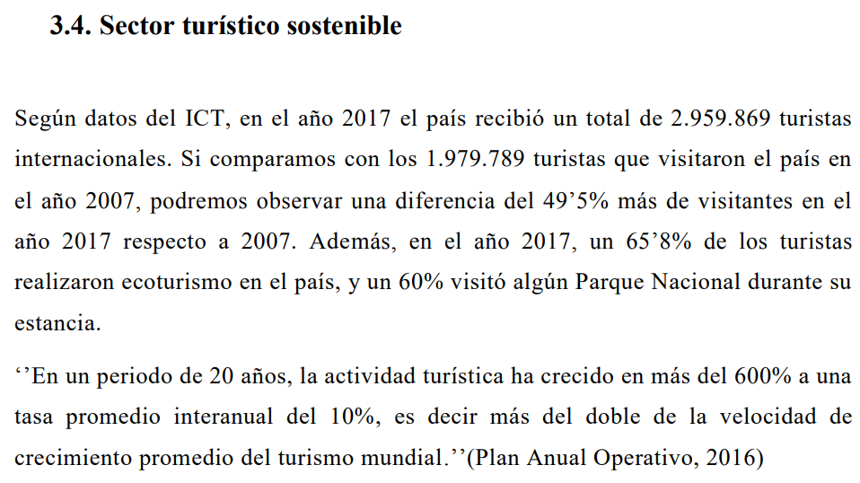

Slide 7
Presentación semitabular (o semitextual)
La presentación semitextual de datos combina elementos de presentación textual y visual para comunicar la información de manera más efectiva. En este enfoque, se utiliza texto junto con elementos visuales, como gráficos, tablas, diagramas, imágenes o iconos, para presentar los datos de manera más dinámica y comprensible.
La presentación semitextual busca aprovechar las fortalezas de ambos enfoques: el texto puede proporcionar detalles contextuales, explicaciones y narrativas, mientras que los elementos visuales pueden resumir información compleja de manera rápida y clara. Esto puede mejorar la comprensión de los datos y hacer que la presentación sea más atractiva y memorable para el público.

Slide 8
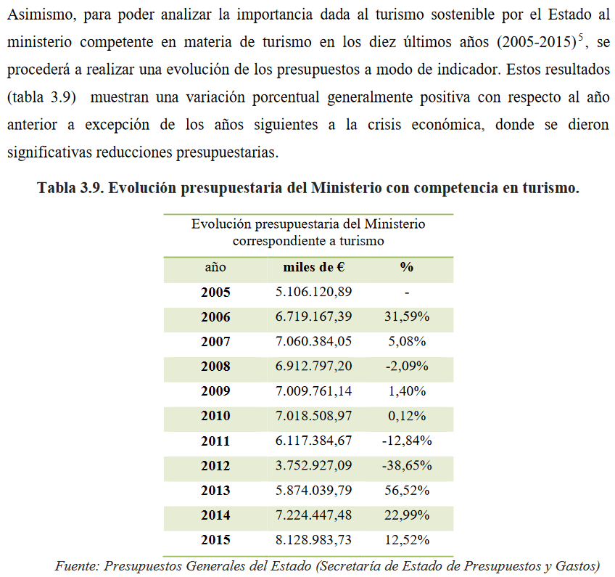

Slide 9
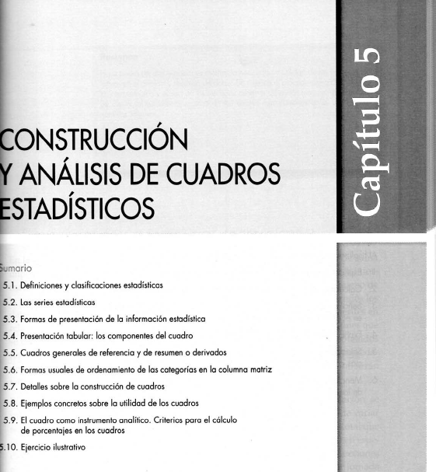

Slide 10
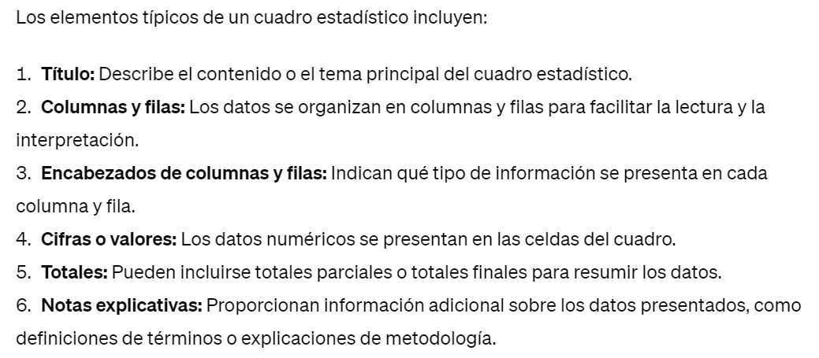
Cuadros Estadísticos
Un cuadro estadístico es una forma organizada de presentar datos numéricos o información estadística de manera clara y concisa. Los cuadros estadísticos están diseñados para facilitar la comprensión y el análisis de los datos, permitiendo a los usuarios identificar tendencias, comparar valores y extraer conclusiones.

Slide 11
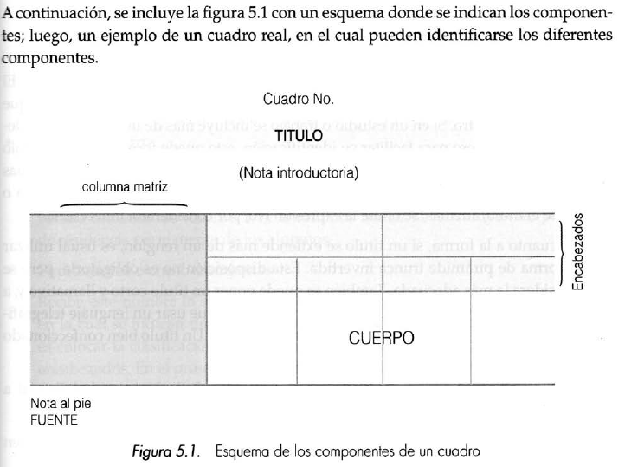

Slide 12
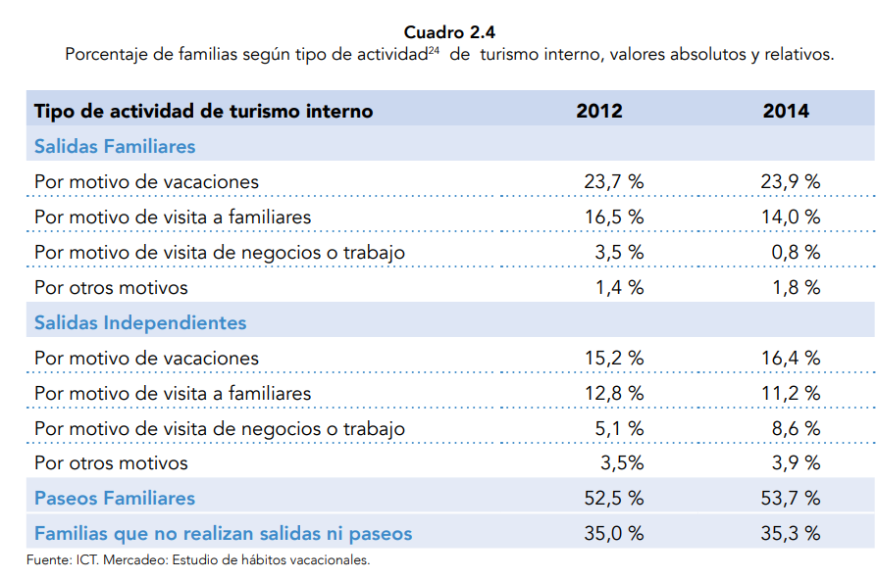

Slide 13
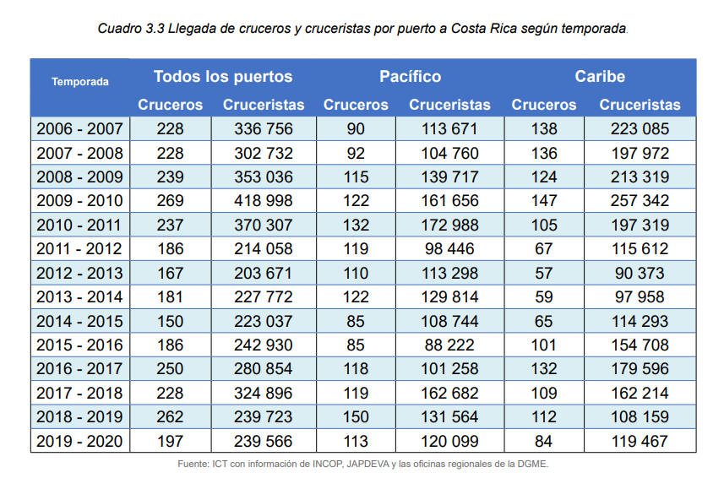

Slide 14
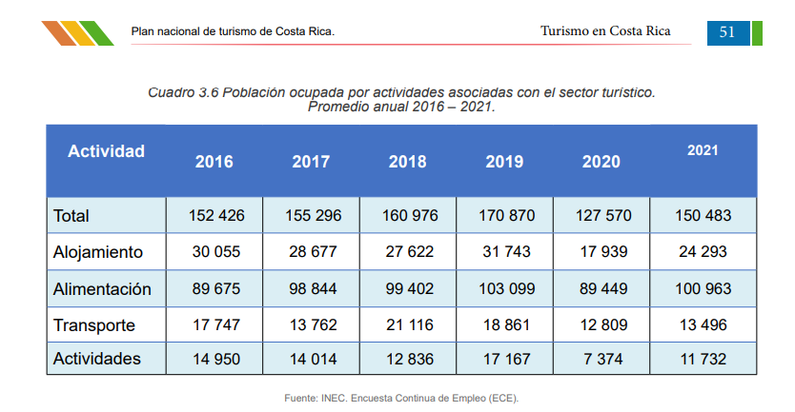

Slide 15
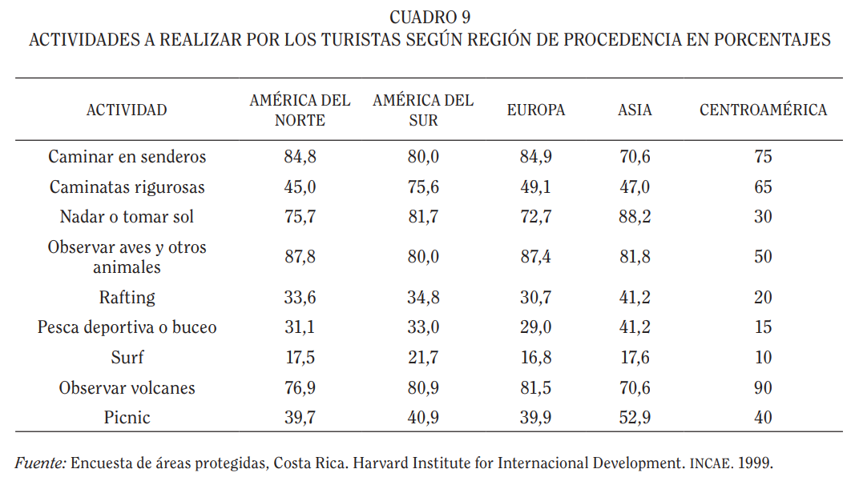

Slide 16
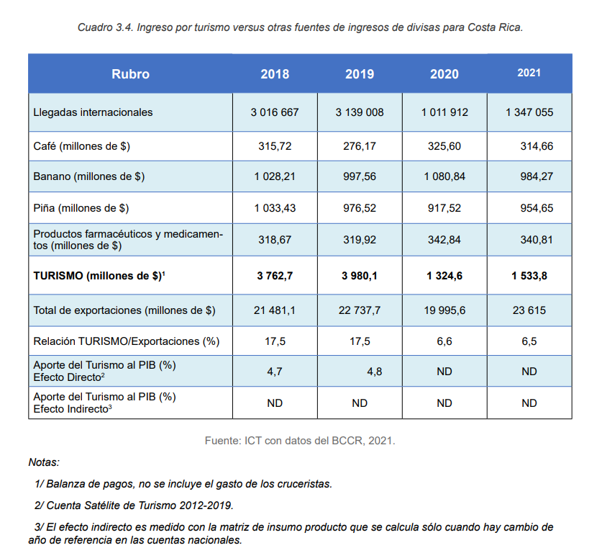

Slide 17
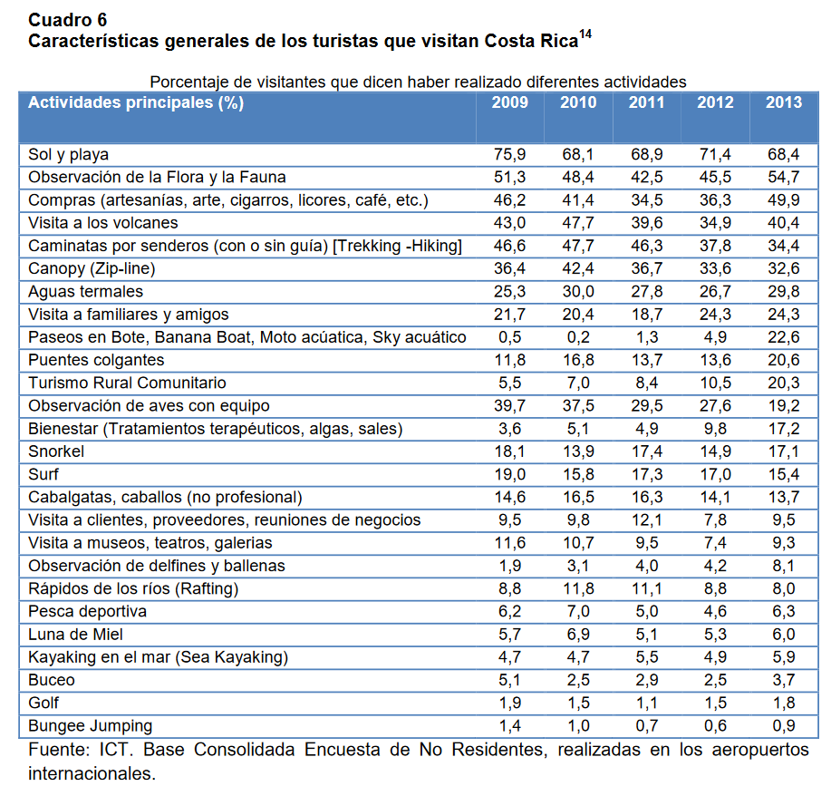

Slide 18
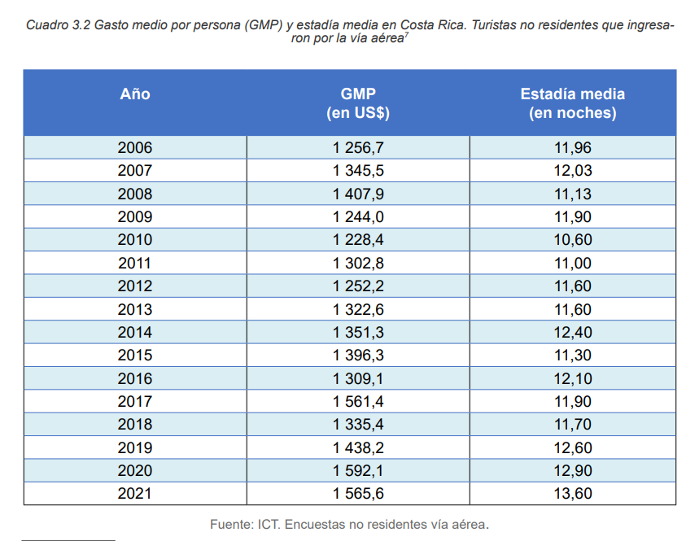

Slide 19
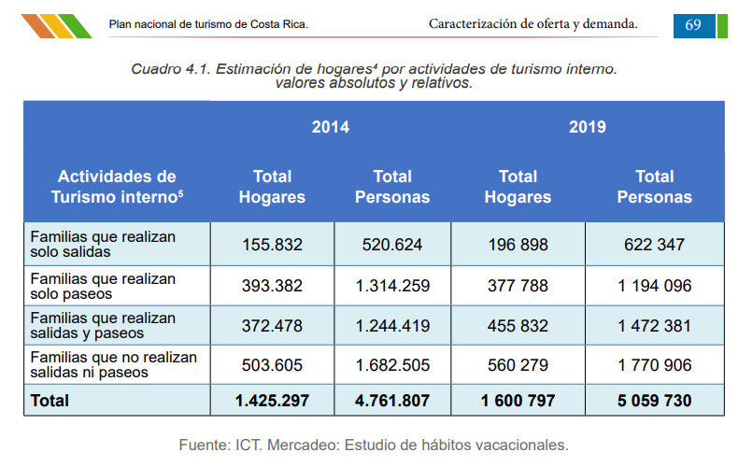

Slide 20
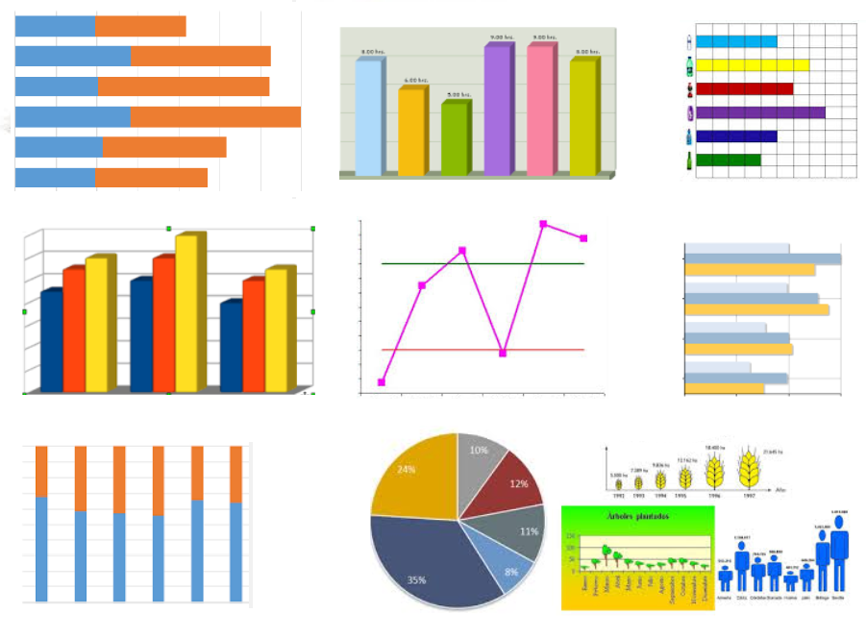
Construcción de Gráficos
Un gráfico estadístico es una representación visual de datos numéricos o información estadística. Estos gráficos son herramientas poderosas para resumir, analizar y comunicar datos de manera efectiva. Permiten visualizar patrones, tendencias, comparaciones y relaciones entre variables de una manera clara y fácilmente comprensible.

Slide 21
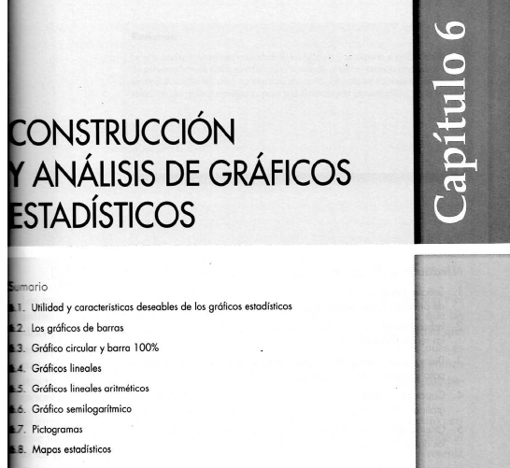

Slide 22
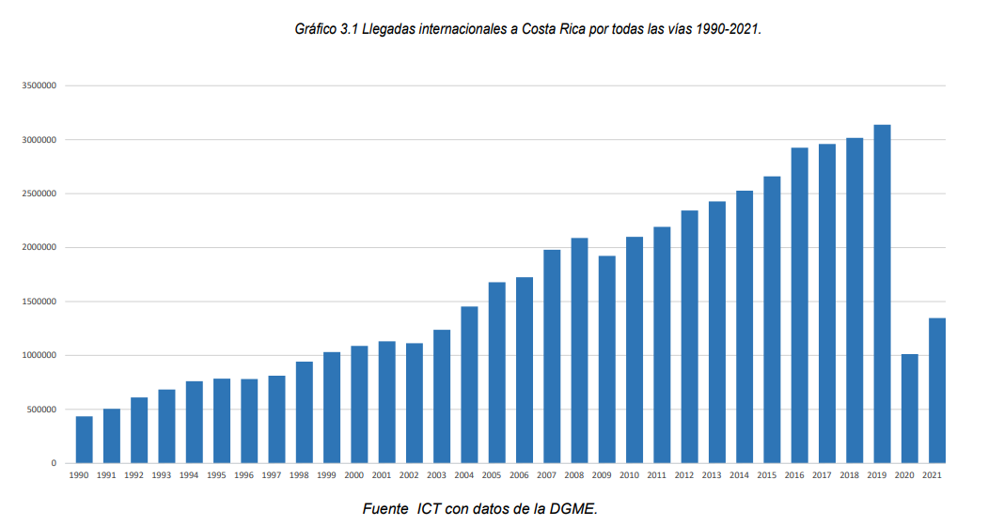
Barras Verticales Simples

Slide 23
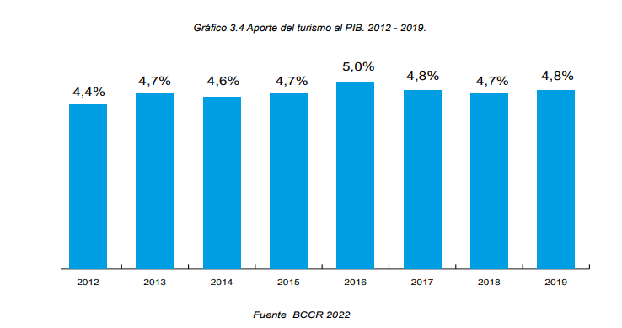

Slide 24
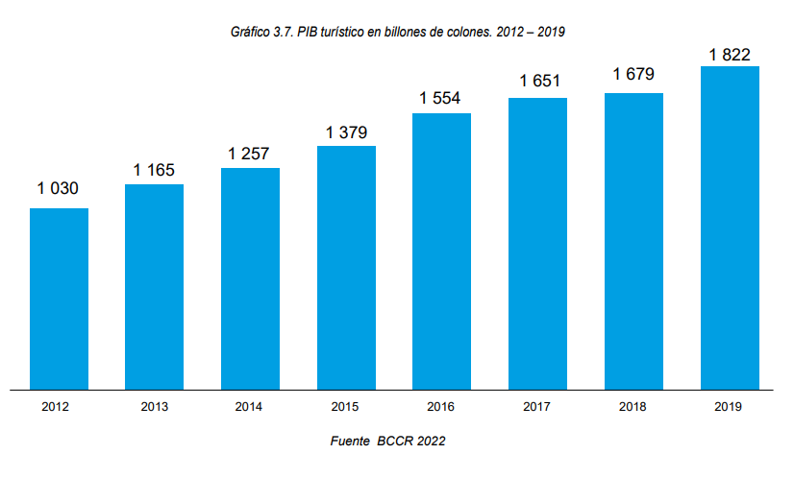

Slide 25
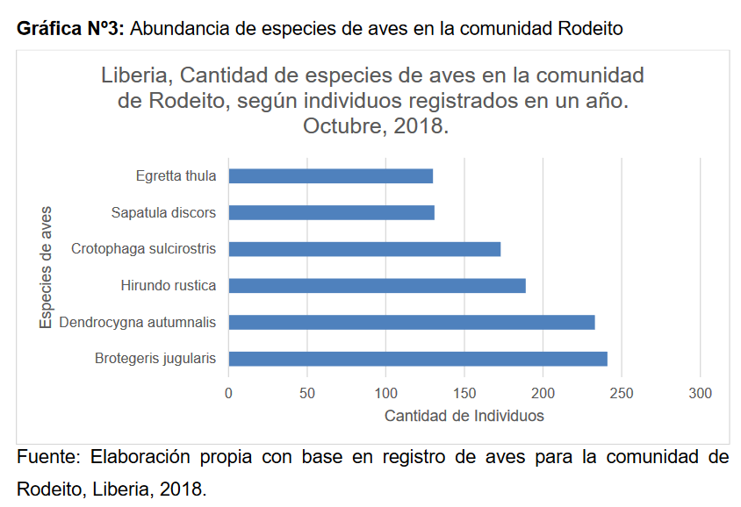
Barras Horizontales Simples

Slide 26
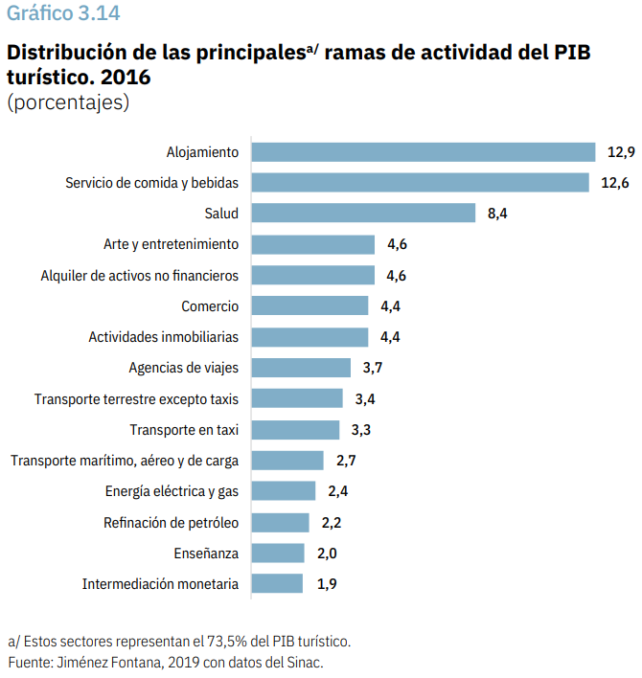

Slide 27
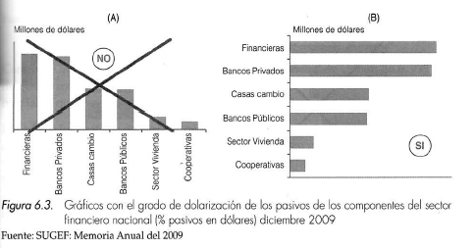
Barras Horizontales Simples

Slide 28
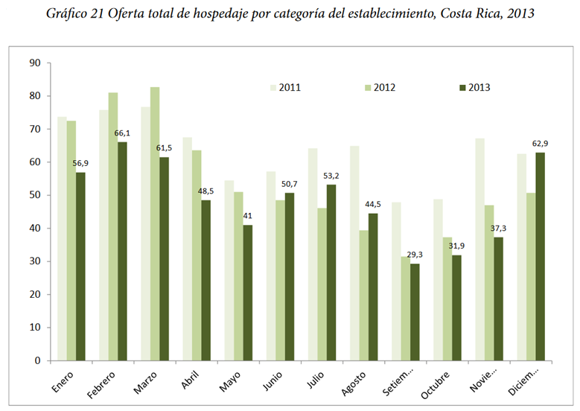
Barras Verticales Comparativas

Slide 29
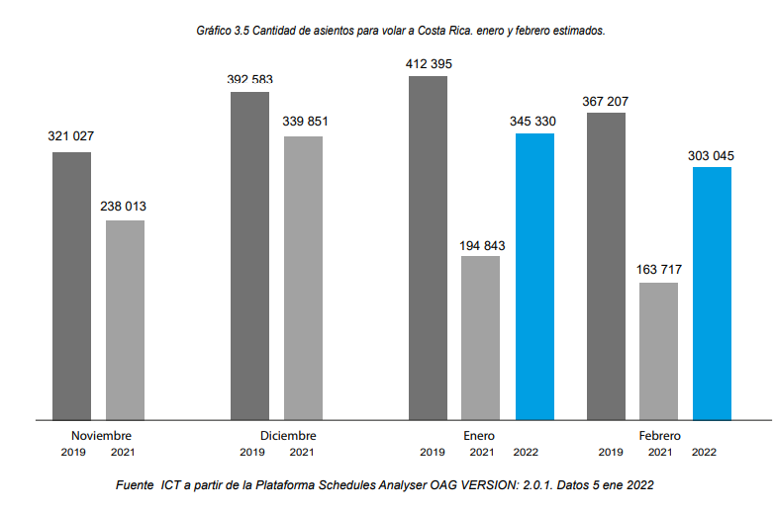

Slide 30
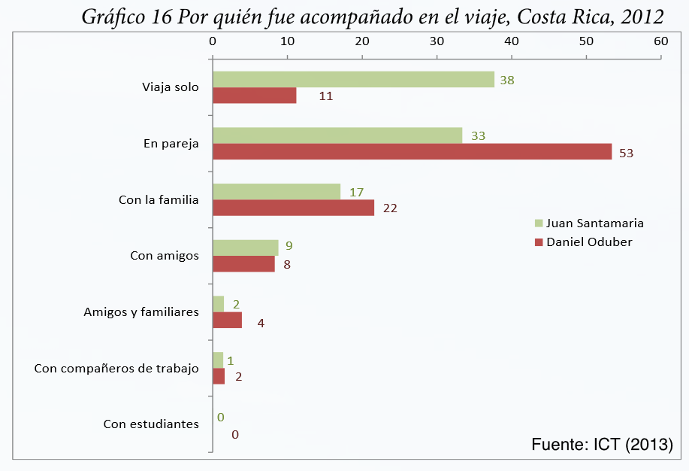
Barras Horizontales Comparativas

Slide 31
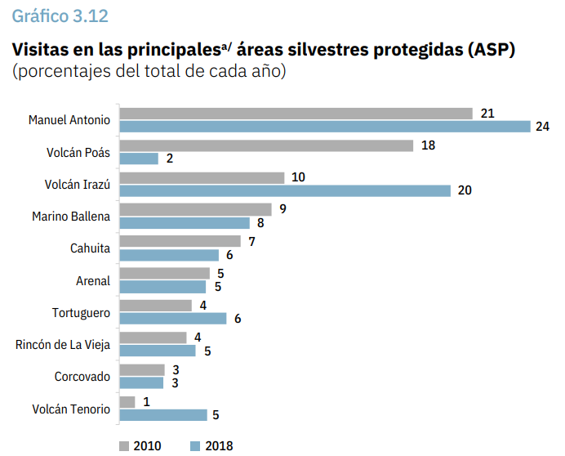

Slide 32
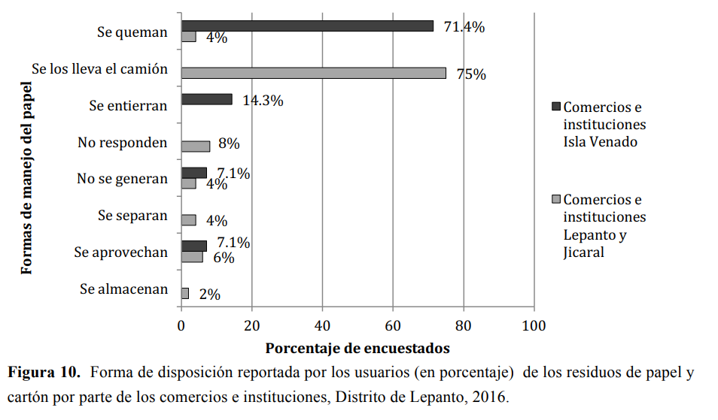

Slide 33
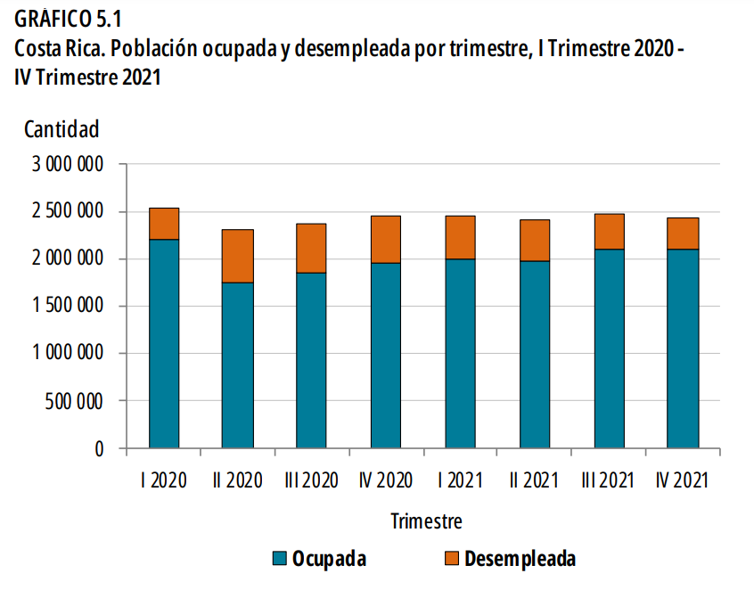
Barras Compuestas Verticales

Slide 34
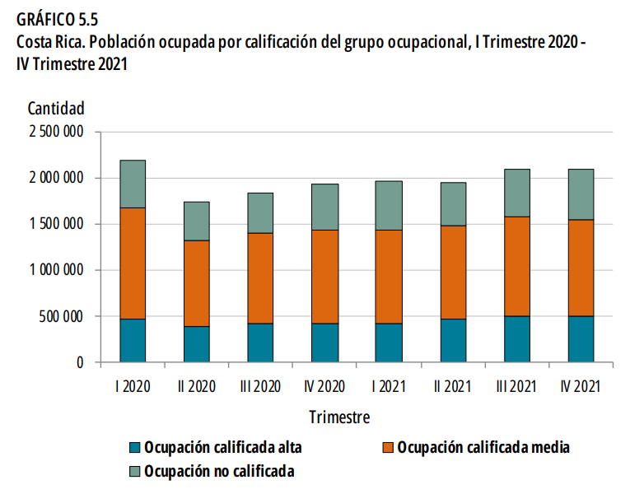

Slide 35
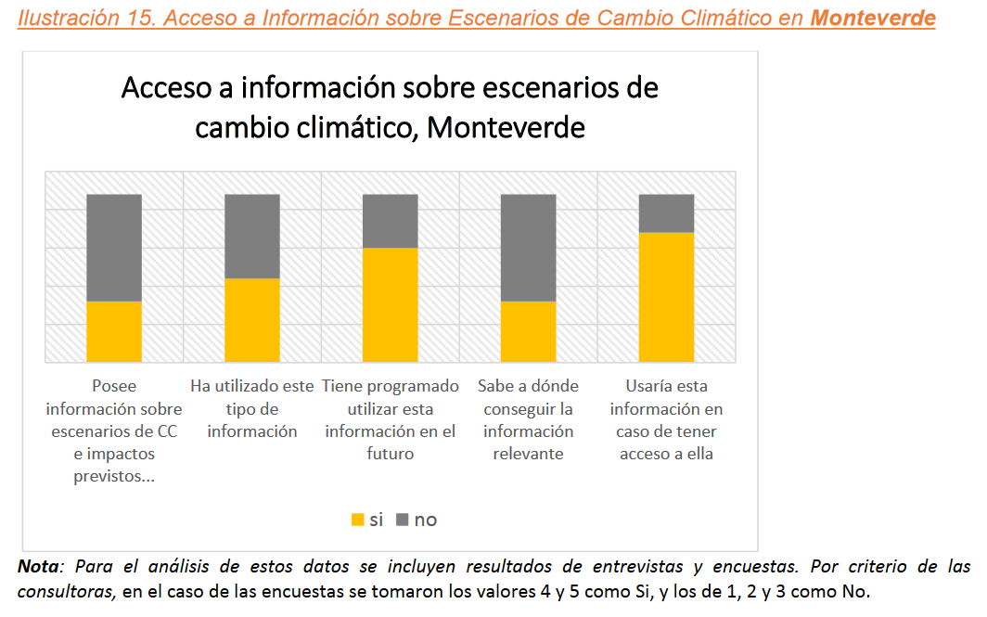

Slide 36
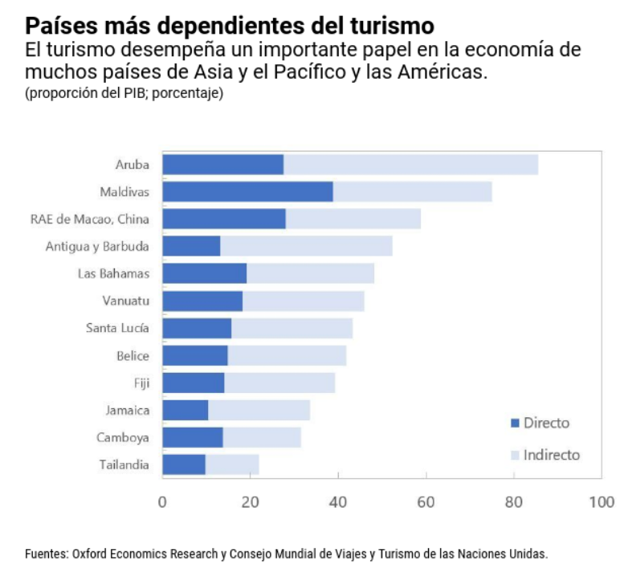
Barras Compuestas Horizontales

Slide 37
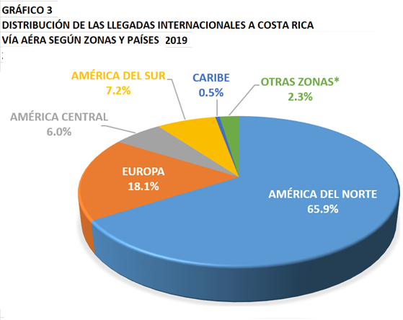
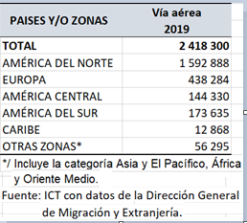
Gráfico Circular (Pastel)

Slide 38
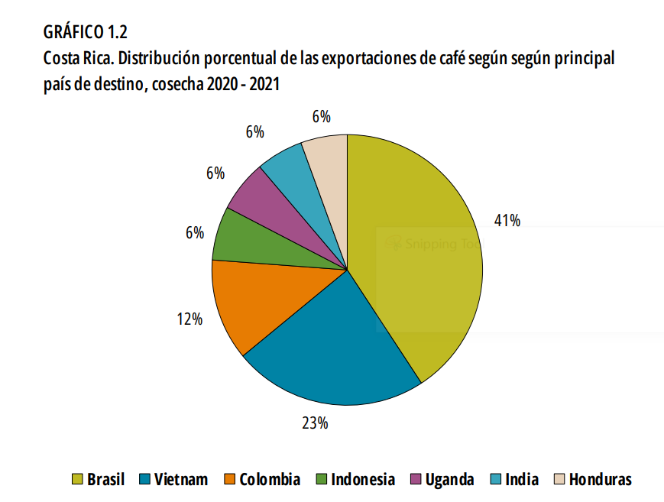

Slide 39
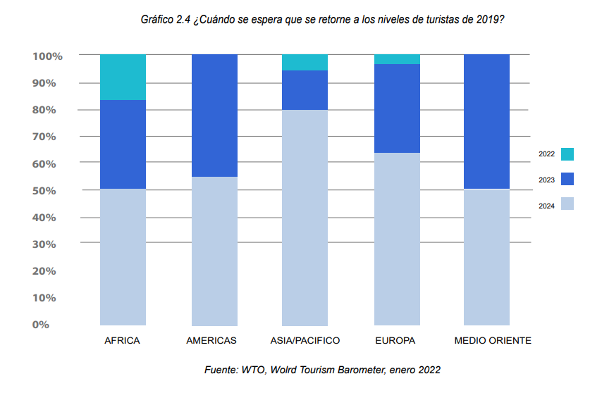
Barras del 100%

Slide 40
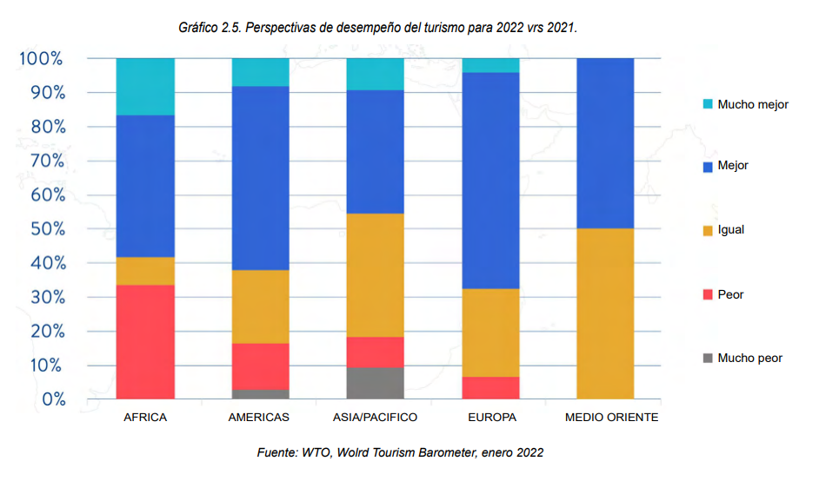

Slide 41
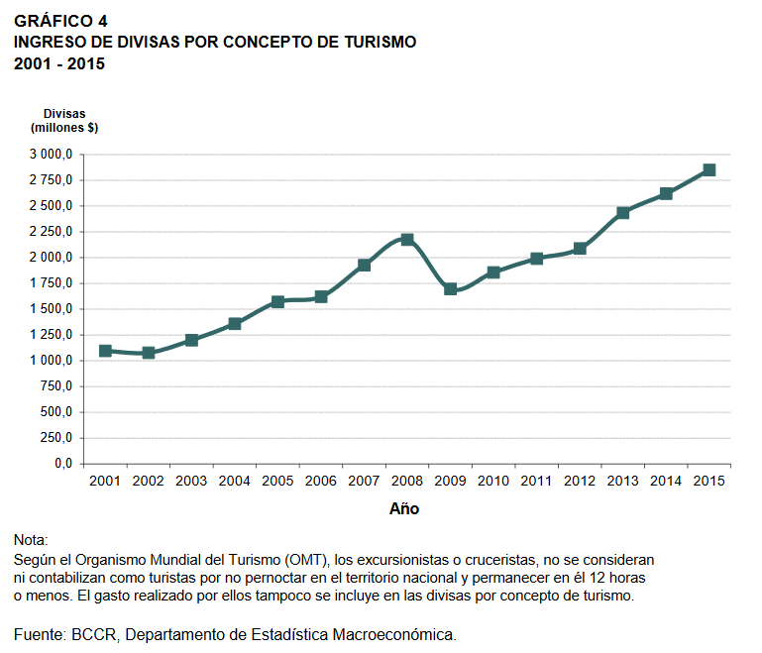
Gráfico Lineal (simple)

Slide 42
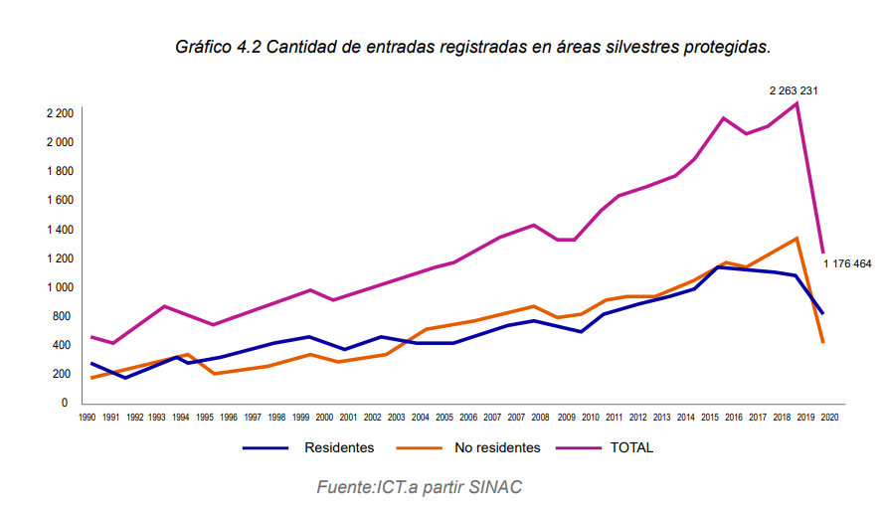
Gráfico Lineal (compuesto)

Slide 43
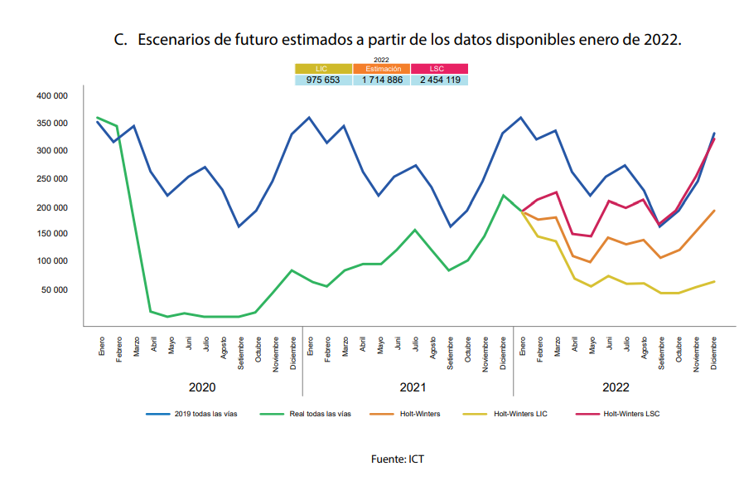

Slide 44
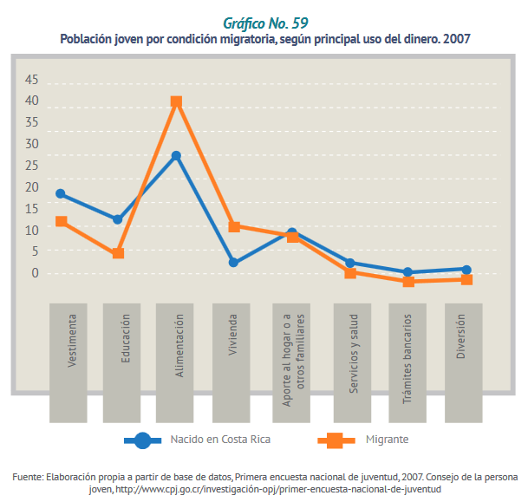

Slide 45
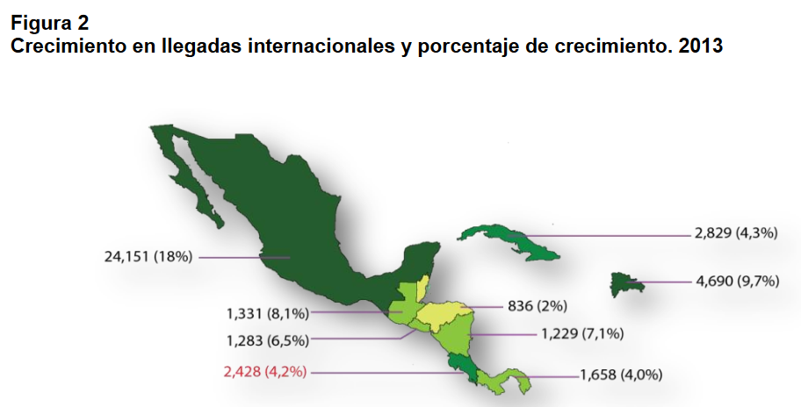
Mapa Estadístico

Slide 46
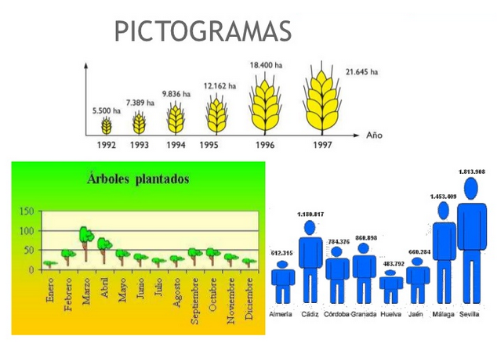

Slide 47
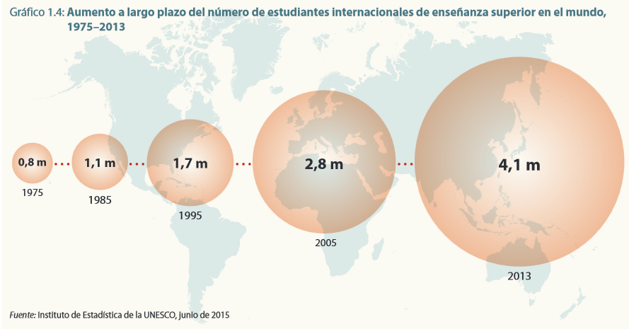

Slide 48
